Slide 1

PREVISÃO E ANÁLISE TECNOLÓGICA DO PROÁLCOOL
Prof. James Wright

Slide 2
Fases de uma apreciação tecnológica e sua interrelação
GRUPOS DE INTERESSE
ESTADO DA ARTE
1
6
DESCRIÇÃO DOS IMPACTOS
APRECIAÇÃO
RECOMENDAÇÕES
PREVISÕES
CENÁRIOS
3
5
8
10
7
ESTADO DA SOCIEDADE
ESTRATÉGIAS TECNOLÓGICAS
POLÍTICAS MODIFICANDO IMPACTOS
2
4
9

Slide 3
Objetivos do PROALCOOL:
Reduzir a demanda por importação de combustíveis fósseis, com benefícios diretos para a balança de pagamentos.
Agronegócio: oportunidade para o desenvolvimento das áreas rurais, oportunidade de renda para os agricultores.
Industrialização do interior, enriquecimento das cidades do interior e reduzindo o êxodo rural para os grandes centros urbanos.
Desenvolvimento de tecnologia e geração de emprego.
Grande experiência usando o bioetanol como combustível misto para veículo (desde 1925 e durante WW2) ~ 5% reduzir vulnerabilidade de óleo; ~ 50% do Irã-Iraque em 1979!

Slide 4
Evolução da produção brasileira de petróleo (Milhões Barris Dia)

Slide 5
Comparação das Características Estruturais dos Cenários do Sistema de Transportes
 |  | 1979 | Ano 2000
 |  |  | Cenário A | Cenário B
1. | Transportes de Carga: Rodovia | 72% | 60% | 50%
 | Ferrovia | 17% | 25% | 35%
 | Aquavia | 8% | 10% | 10%
 | Outros | 3% | 5% | 5%
 | Atividade Total (em bilhões t-km) | 450 | 1850 | 1850
2. | Transportes de Passageiros
 | Nº de Automóveis (milhões) | 7 | 24 | 19
 | Nº de Ônibus (milhares) | 110 | 350 | 500
 | Transporte urbano por meios coletivos (% de viagens) | 60% | 67% | 75%
3. | Eletrificação de Transportes
 | Ferrovia | 1% | 6% | 33%
 | Ônibus urbano | 0,5% | 3% | 33%

Slide 6
Evolução da frota brasileira de automóveis (milhões)
EUA -1980
40
30
20
Real
2005
2010

Slide 7
Frota de Ciclo Otto
Automóveis
2000
1979
13,5
1979
1,8
2000
8
1,2
KM / L
10³ L / ANO

Slide 8
Frota de Ciclo Diesel
Caminhões
2000
2000
1979
50
1979
70
2000
45
65
1979
30
1979
22
20
2000
2000
17
1979
4
3
KM / L
10³ KM / ANO
10³ L / ANO
10³ L / ANO
10⁴ t KM / ANO

Slide 9
O Programa Nacional do Alcool:
Proálcool (1975): até 25% de bioetanol misturado a gasolina (E 25),
A partir de 1979, 5 milhões carros com etanol puro fabricados
Motores Flex-fuel, usando a mistura E 25, bioetanol ou qualquer mistura de ambos, de 2003 em diante; 90% dos carros novos
no mercado E 25 gasolina & bioetanol vendido por todos os 35.000 postos de combustível no Brasil.

Slide 10
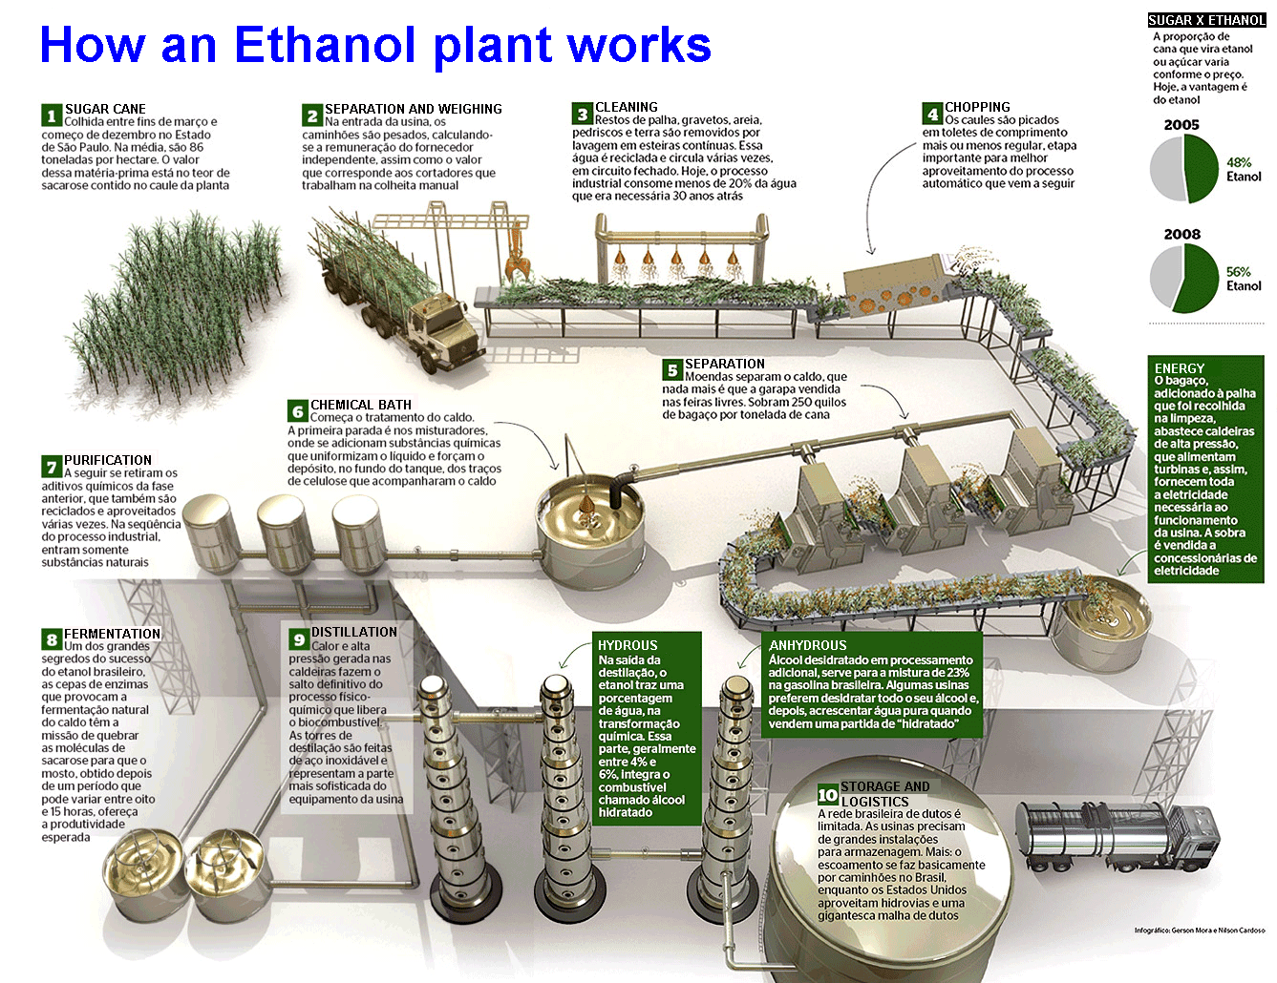

Slide 11
Opções Tecnológia industrial:
Número
1
2
3
4
5
6
7
8
Prima
Cana
Cana
Cana
Mandioca
Mandioca
Cana/Mandi.
Sorgo
Madeira
Tecnologia
Cantinuian
Aperfeiç.
Aperfeiç.
Media
Alta
Alta
Alta
-
Aperfeicoa.
40%prop
50%medio
40%peq
33% prop
100%
100%
Fornecimento Materia Prima
80% prp. 20%for
100% prp.
60%forn
50%peq
60% med.
67% med
prop.
prop.
Produtividade Agr. T/ha/ano
65 55
80
80 70
25 12
35 20
80 20
6 (grao)
20
Teor de agitates kg/tn
150 150
170 170
170 170
170
170
330
150 720
330
Eficiencia Industrial %
67%
82%
82%
84%
84%
82%
82%
58%
rendimento Industrial (1/t)
65
90
90
180
180
90
180
80
Capacidade diaria
120000
180000
180000
120000
120000
180000
150000
120000
Dias de Operação
200
300
300
300
300
300
250
300
(ha)
Area necessaria - Mat.Prima
5895
7500
8142
10180
7700
9000
4166
14200
Area adicional (lenha) (ha)
-
-
-
1440
1440
630
-
7526
Produtividade - 1/ha
4095
7200
6630
2938
3938
5607
9540
1655
Produçao Anual (m3)
24000
54000
54000
36000
36000
54000
37500
36000
Investimento Cr$/1.
34
21
20
21
22
23
18
57
Custo de prod Cr$/1.
12.40
8.10
7.90
12.90
12.40
8.70
14.20
18.50
Regioes Apropriadas
CO
SE-ME
N-NE
N-ME
SE-NE
SUL-NE
C0

Slide 12
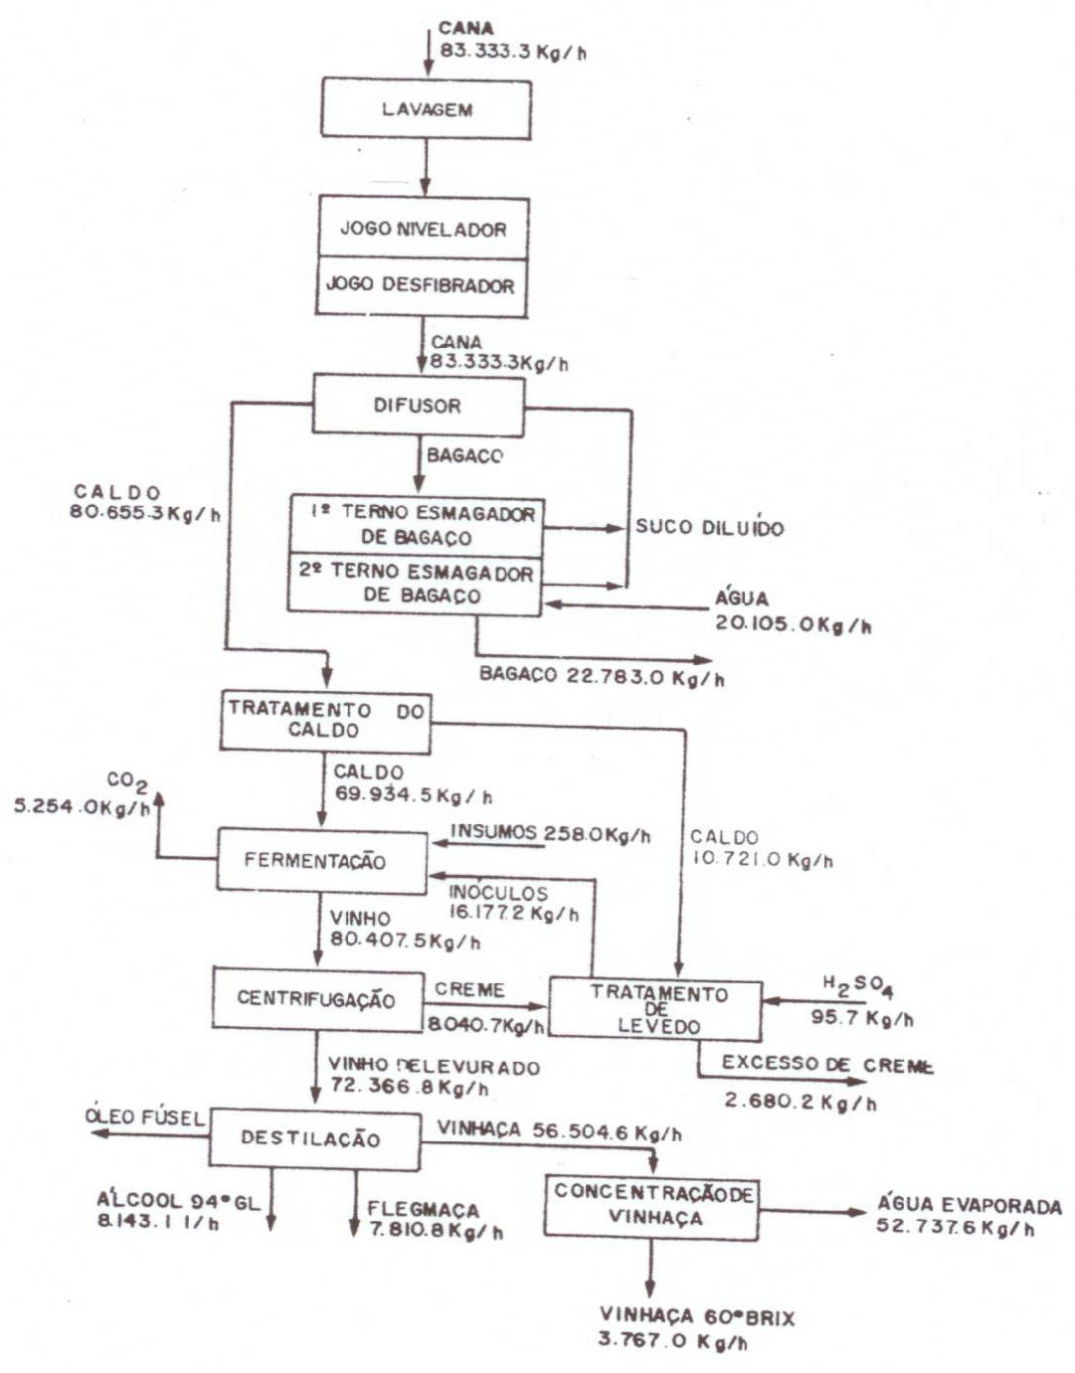
Cadeia produtiva

Slide 13
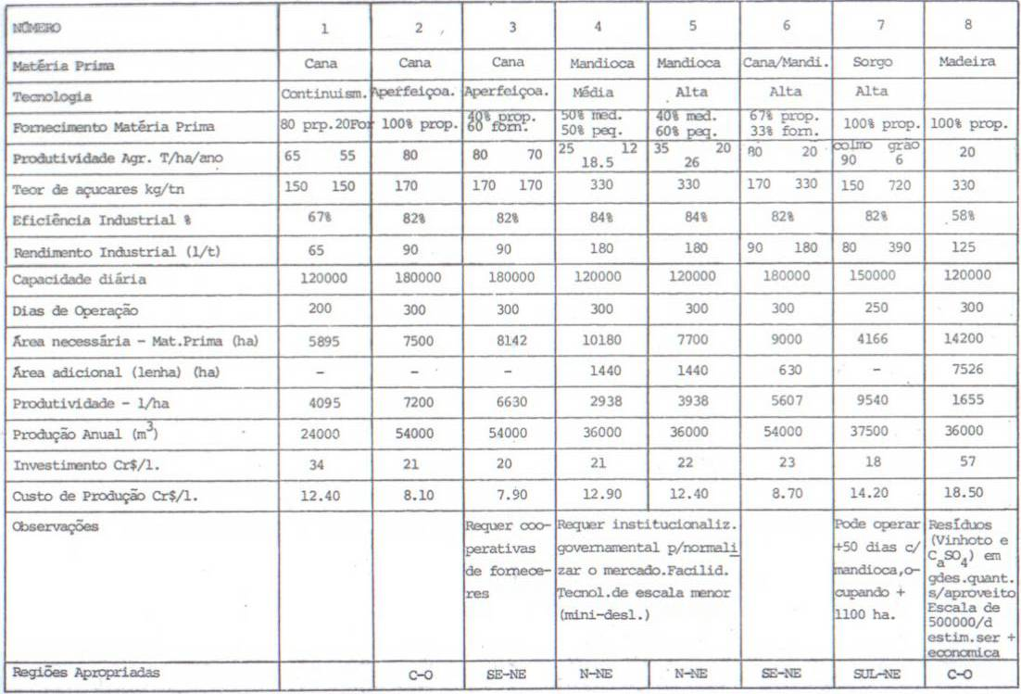
Opções tecnologia agricola:

Slide 14
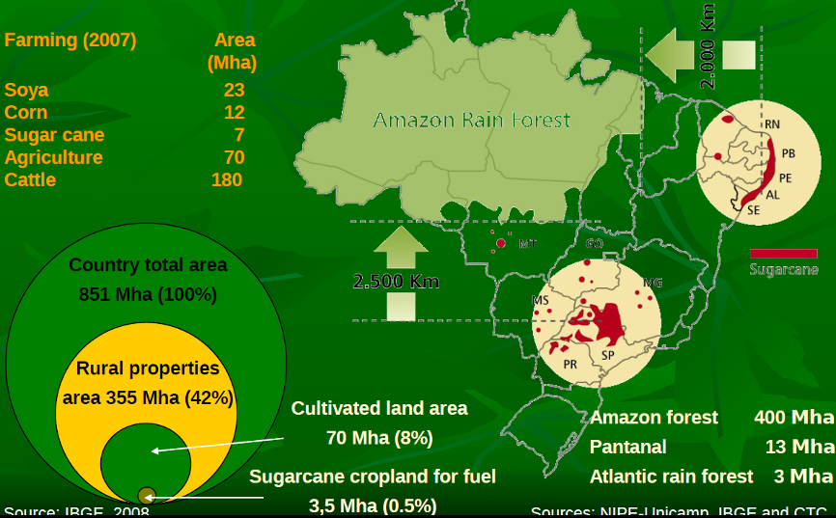
Land use

Slide 15
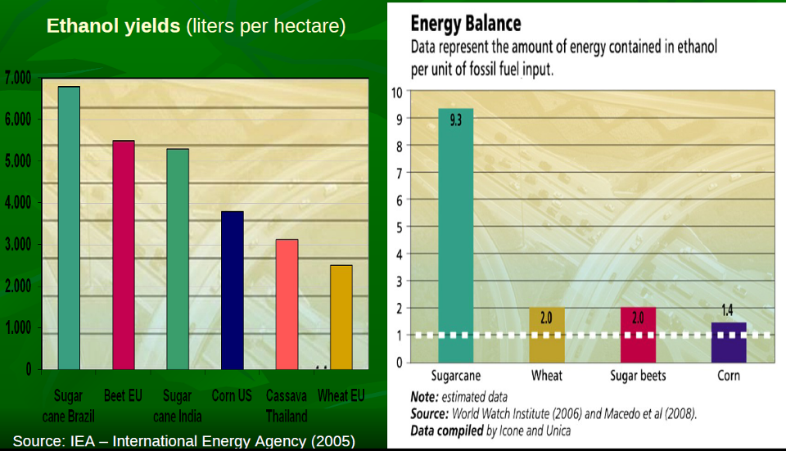
Brazil Ethanol energy balance is the most favorable

Slide 16
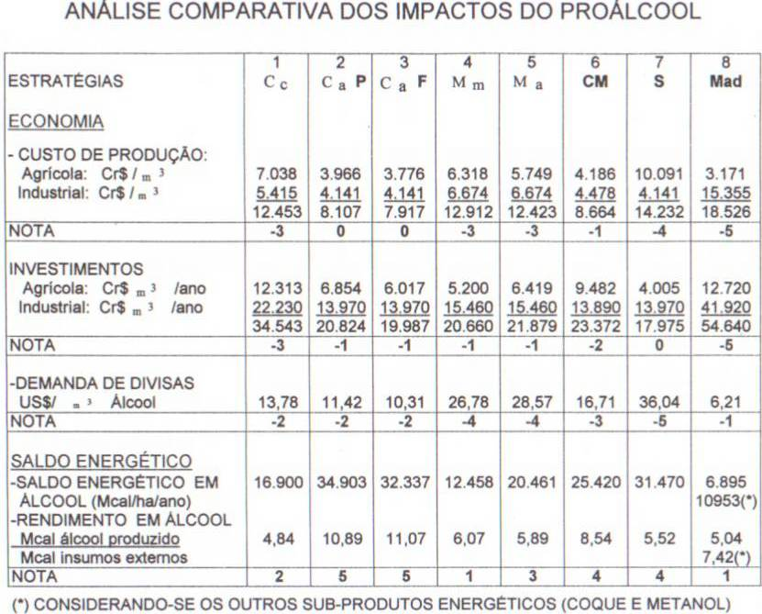

Slide 17
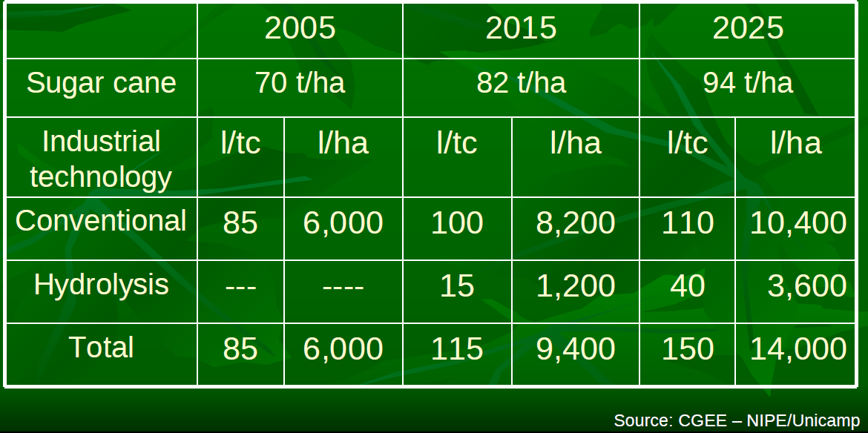
Productivity increases: prospects

Slide 18
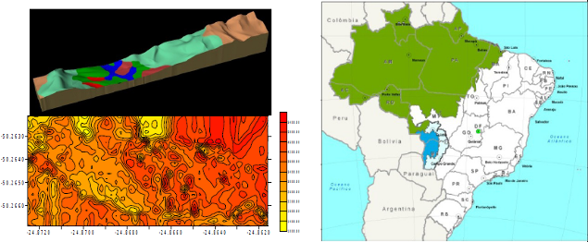
Agroecological zoning of sugarcane
Objective: To induce sustainable expansion of new sugarcane mills and ethanol, preferably on pastures and cleared areas.
Limitation on protected areas, indigenous lands, areas with native vegetation, areas with no climatic vocation and slopes above 12%; includes Amazon, Pantanal and Upper Paraguay River Basin.

Slide 19
Delphi 2020 - Profuturo
Brazil’s role | % of respondents
It will be technology supplier and/or alternative energy exporter, becoming one of the most competitive countries in the industry. | 51%
It will use alternative energy with its own technology in the domestic market, but will not have meaningful participation in global scope. | 28%
Brazil will be exporting renewable energy, but will not have technology leadership. | 20%
The Brazil will become an importer of technology and / or alternative energy, losing competitiveness in the global energy sector. | 1%
Brazilian production of Biofuels (litres) | 30 – 45 billion

